Slide 1

Análisis y diseño de algoritmos – Clase 14
Contenido
Programación de tareas unitarias
Código de Huffman
Material elaborado por: Julián Moreno
Facultad de Minas, Departamento de Ciencias de la Computación y la Decisión
Notes:
1

Slide 2
Programación de tareas unitarias
Entrada
a = {a1, a2, …, an} los identificadores de tareas unitarias, es decir, que demoran una (1) unidad de tiempo
d = {d1, d2, …, dn}, donde di es el número entero que corresponde al tiempo límite de finalización de la tarea ai (1 ≤ di ≤ n)
w = {w1, w2, …, wn}, donde wi es el número no negativo que corresponde a la penalización en que se incurre al no terminar la tarea ai en el tiempo di
Salida: secuencia de tareas que minimiza la penalización total

Slide 3
Programación de tareas unitarias
Ejemplo:
ai | A | B | C | D
di | 3 | 2 | 3 | 1
wi | 25 | 10 | 20 | 15
Soluciones: {D, A, C, B} ó {D, C, A, B}, ambas con una penalización total de 10
En general para n tareas, ¿Cuál es la cantidad de posibles soluciones para este problema?
n!

Slide 4

Programación de tareas unitarias
¿Se podrá resolver mediante una aproximación greedy? ¿Cuál sería el criterio a utilizar?
¿Ideas?
Idea 1: Ordenar las tareas descendentemente por la penalización y ejecutarlas en ese orden
En el ejemplo anterior daría: {A, C, D, B} con una penalización total de 25
Idea 2: Ordenar las tareas descendentemente por la penalización, luego ubicarlas una por una según ese orden pero en la posición donde dejen “el mayor margen posible” para las restantes.

Slide 5
Programación de tareas unitarias
function unitTimeScheduling(a, d, w, n){
for i=1:n{
t[i].task = a[i]
t[i].deadline = d[i]
t[i].penalty = w[i]
S[i] = NULL
}
t.order(penalty) //descenentemente
q = n
for i=1:n{
p = t[i].deadline
while S[p] != NULL
p--
if p >= 1
S[p] = t[i].task
else
S[q] = t[i].task
q--
}
return S
}

Slide 6

Programación de tareas unitarias
Ejemplo:
ai | A | B | C | D | E | F | G
di | 4 | 2 | 4 | 3 | 1 | 4 | 6
wi | 70 | 60 | 50 | 40 | 30 | 20 | 10
D
B
C
A
G
F
E
S
Iteración 1: Tomamos A, con tiempo límite 4 y lo ubicamos en la posición 4
Iteración 2: Tomamos B, con tiempo límite 2 y lo ubicamos en la posición 2
Iteración 3: Tomamos C, con tiempo límite 4 y lo ubicamos en la posición 3
Iteración 4: Tomamos D, con tiempo límite 3 y lo ubicamos en la posición 1
Iteración 5: Tomamos E, con tiempo límite 1 y lo ubicamos en la posición 7
Iteración 6: Tomamos F, con tiempo límite 4 y lo ubicamos en la posición 6
Iteración 7: Tomamos G, con tiempo límite 6 y lo ubicamos en la posición 5
¿Cuál es la eficiencia resultante de este algoritmo?
$O\left(n^{2}\right)$, sin duda mejor que $O\left((n+1)!\right)$

Slide 7
Código de Huffman
En un MP3 la señal se codifica en 3 pasos:
El audio análogo se digitaliza por muestreo en intervalos regulares en una secuencia de números reales s1, s2, …, sT. Por ejemplo, a una tasa de 44100 muestras, una canción de 3 minutos corresponde a T = 3 x 60 x 44100 ≈ 8 millones de valores
Cada valor real se aproxima a un número entero dentro de un conjunto finito Г. Este conjunto se elige de tal forma que se exploten las limitaciones auditivas del ser humano.
El arreglo resultante de tamaño T sobre el alfabeto Г se codifica a binario. En este último paso es donde entra en juego el código de Huffman

Slide 8
Código de Huffman
El código de Huffman corresponde a un método de compresión de datos, basado en códigos binarios y bien conocido por su efectividad: ahorros de entre el 20 y el 90%.
Un código binario mapea cada carácter de un alfabeto a un string binario. Un ejemplo típico es el código ASCII de 256 caracteres el cual emplea 8 bits.
En general, para un alfabeto de n caracteres la forma típica de codificación es el uso de un string de una longitud de log(n) bits.
¿Es esta la única alternativa?
Resulta que no. Si las frecuencias de aparición de los caracteres no es homogénea, es más eficiente usar códigos binarios de longitud variable.

Slide 9
Código de Huffman
Supongamos por ejemplo que un archivo contiene 100.000 caracteres pero solo entre ‘a’ y ‘f’ y que sus frecuencias de aparición (en miles) son:
a | b | c | d | e | f
45 | 13 | 12 | 16 | 9 | 5
Un código binario de longitud fija requeriría de 3 bits: a=000, b=001, c=010, d=011, e=100, y f = 101. El tamaño del archivo en este caso sería de 300.000 bits.
Un código binario de longitud variable aprovecha el conocimiento de la frecuencia de aparición de los caracteres para asignarle menos bits a los caracteres con mayor frecuencia y más bits para los de menor.

Slide 10
Código de Huffman
Volviendo al ejemplo, podríamos tener el siguiente código binario de longitud variable:
a | b | c | d | e | f
0 | 101 | 100 | 111 | 1101 | 1100
En este caso el tamaño del archivo sería:
(45*1 + 13*3 + 12*3 + 16*3 + 9*4 + 5*4)*1000 = 224.000 bits
Lo que representa un ahorro de cerca del 25%
La pregunta es entonces: ¿cómo definir ese mapa de códigos lo más eficientemente posible?

Slide 11
Código de Huffman
Pongamos un ejemplo más simple: solo 4 caracteres: G, T, C, A, con frecuencias respectivas de 45%, 15%, 10%, y 30%.
En este caso un posible código binario de longitud fija sería: 00, 01, 10 y 11, mientras que uno de longitud variable que considere las frecuencias sería: 0, 01, 10, 1
El ahorro sería: $1−\frac{45∗2+15∗2+10∗2+30∗2}{45∗1+15∗2+10∗2+30∗1}=37.5\%$
Ya vimos que este código de longitud variable eficiente, pero ¿es efectivo? En otras palabras ¿es fácil de de-codificar?
Pensemos por ejemplo en la cadena 001, ¿a qué caracteres correspondería?
No se podría decir con certeza
¿Es posible entonces definir un sistema de codificación binaria que sea a la vez eficiente y efectivo?

Slide 12
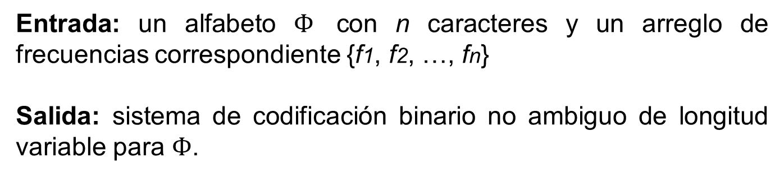
Código de Huffman
Entrada: un alfabeto $Ф$ con n caracteres y un arreglo de frecuencias correspondiente {f1, f2, …, fn}
Salida: sistema de codificación binario no ambiguo de longitud variable para $Ф$.
¿Ideas para lograr la inambigüedad?
Idea: definir solamente códigos (cadenas de bits) que sean “libres de prefijos”, es decir que para todo par de caracteres i, j ninguna de las codificaciones correspondientes sea un prefijo de la otra.
En el ejemplo anterior los códigos no cumplían esta propiedad puesto que 0 es prefijo de 01, así como 1 es prefijo de 10

Slide 13
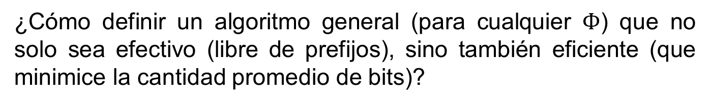
Código de Huffman
La pregunta clave es: ¿Cómo garantizar esa propiedad?
Volviendo al ejemplo:
G podría ser 0
T no podría ser 1, pero podría ser 10
C no podría empezar por 0 ni 10, entonces podría ser 110
A podría ser 111
¿Cómo definir un algoritmo general (para cualquier $Ф$) que no solo sea efectivo (libre de prefijos), sino también eficiente (que minimice la cantidad promedio de bits)?
¿Ideas?

Slide 14

Código de Huffman
Para resolver este problema, Huffman ideó pensar en el sistema de codificación como si fuera un árbol binario.
Codificación de longitud fija
Codificación de longitud variable
Otra codificación de longitud variable
0
1
0
1
0
1
0
1
0
1
G
1
0
A
G
0
1
A
0
1
G
T
C
A
T
C
T
C
¿En qué se parecen el árbol 1 y 2, los cuales son no ambiguos?
En que en ambos todos los caracteres se encuentran en las hojas del árbol. En otras palabras ningún carácter es ancestro de ningún otro, garantizando así que todos tienen la propiedad de ser “libres de prefijos”

Slide 15
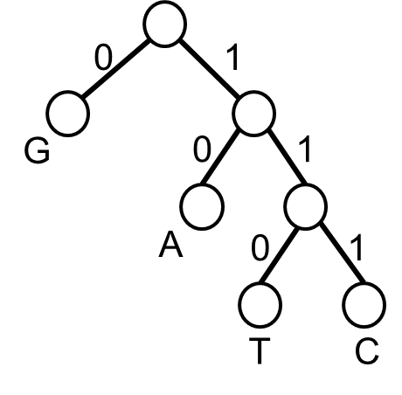
Código de Huffman
En general, al utilizar esta notación de árbol binario donde los caracteres únicamente están en las hojas, y etiquetando las aristas de los hijos izquierdos con ‘0’ y las de los hijos derechos con ‘1’, tenemos que:
Codificar un carácter equivale a acumular las etiquetas de las aristas desde la raíz hasta el carácter;
La cantidad de bits necesarios para codificar un carácter es igual al nivel en que se encuentra en el árbol; y
Decodificar un código equivale a seguir, repetidamente hasta llegar al final del código, la ruta que va desde la raíz hasta una hoja.
Ejemplo: para decodificar la cadena 1001100111 tendríamos:
10 = A, 0 = G, 110 = T, 0 = G, 111 = C; es decir, AGTGC

Slide 16
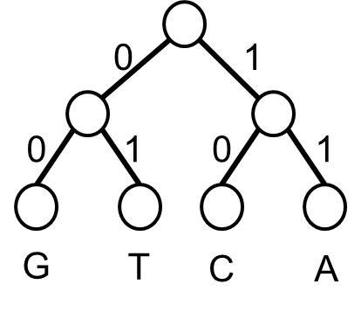
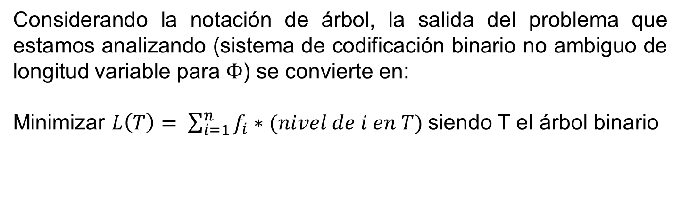
Código de Huffman
Considerando la notación de árbol, la salida del problema que estamos analizando (sistema de codificación binario no ambiguo de longitud variable para $Ф$) se convierte en:
Minimizar $L\left(T\right)= \sum_{i=1}^{n}{f_{i}∗(nivel de i en T)}$siendo T el árbol binario
Volviendo nuevamente al ejemplo:
L(T1) = 0.45*2+0.15*2+0.1*2+0.3*2=2.0
L(T2) = 0.45*1+0.3*2+0.15*3+0.1*3=1.8

Slide 17
Código de Huffman
Ahora si, ¿Cómo construimos el árbol? ¿Se podrá usar una aproximación greedy?
La idea principal del código de Huffman es realizar combinaciones sucesivas de caracteres en nodos, utilizando cada vez un criterio de selección greedy.
En el ejemplo esto sería algo como (sin tener claridad aún del criterio de selección):
1. Combinar
T y C
0
1
0
1
0
1
T
C
A
0
1
G
0
1
2. Combinar lo anterior con A
T
C
A
0
1
3. Combinar lo anterior con G
T
C

Slide 18

Código de Huffman
¿Cuál sería entonces el criterio greedy? ¿Cómo seleccionar que par de nodos es “seguro” combinar en un momento dado?
Considerando que cada que se hace una combinación, los nodos involucrados “heredan” un bit más, los caracteres con mayor frecuencia deberían dejarse para las últimas combinaciones. Por el contrario, los caracteres con menor frecuencia pueden “sacrificarse” en las primeras combinaciones, a sabiendas que quedarán en los últimos niveles del árbol.
Eureka: he allí el criterio greedy que estamos buscando
Solo falta definir un algoritmo que sistemáticamente aplique dicho criterio hasta obtener la solución final

Slide 19
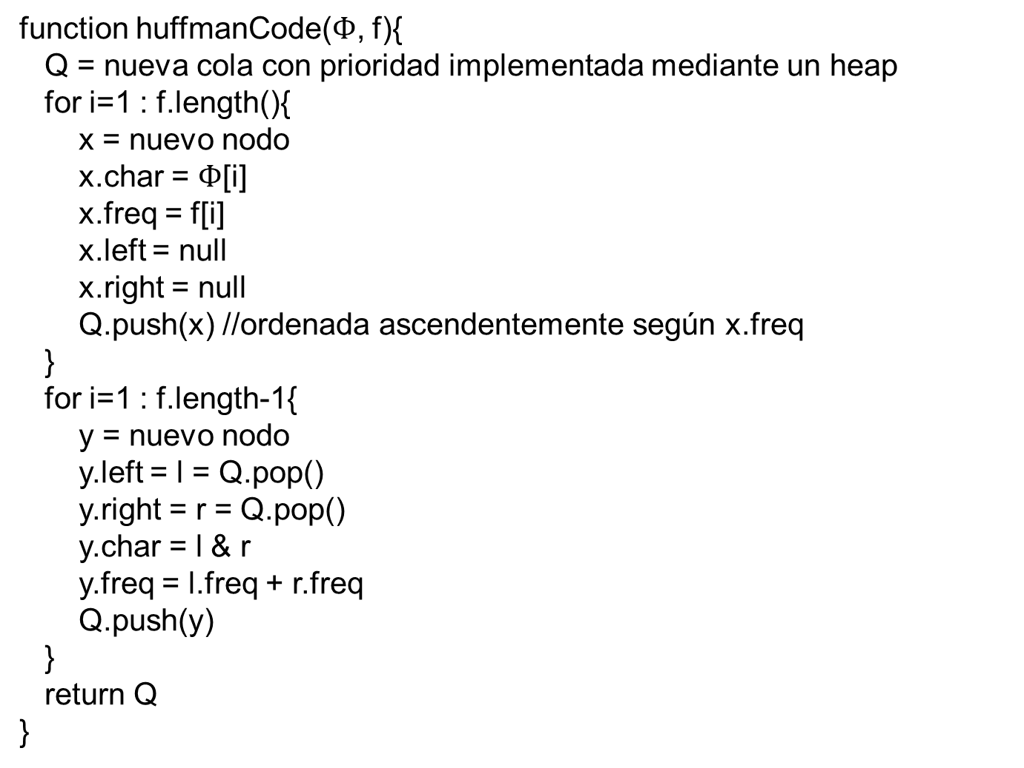
Código de Huffman
function huffmanCode($Ф$, f){
Q = nueva cola con prioridad implementada mediante un heap
for i=1 : f.length(){
x = nuevo nodo
x.char = $Ф$[i]
x.freq = f[i]
x.left = null
x.right = null
Q.push(x) //ordenada ascendentemente según x.freq
}
for i=1 : f.length-1{
y = nuevo nodo
y.left = l = Q.pop()
y.right = r = Q.pop()
y.char = l & r
y.freq = l.freq + r.freq
Q.push(y)
}
return Q
}

Slide 20
Volvamos al ejemplo del alfabeto con 6 caracteres:
a | b | c | d | e | f
45 | 13 | 12 | 16 | 9 | 5
Iteración 0:
f:5
e:9
c:12
b:13
d:16
a:45
Iteración 1:
c:12
b:13
fe:14
d:16
a:45
f:5
e:9
Iteración 2:
fe:14
d:16
cb:25
a:45
f:5
e:9
c:12
b:13
Iteración 3:
cb:25
fed:30
a:45
c:12
b:13
fe:14
d:16
f:5
e:9

Slide 21
Iteración 4:
a:45
cbfed:55
cb:25
efd:30
c:12
b:13
fe:14
d:16
f:5
e:9
Finalmente, iteración 5:
acbfed:100
0
1
a:45
cbfed:55
0
1
cb:25
fed:30
0
1
0
1
c:12
b:13
fe:14
d:16
0
1
f:5
e:9

Slide 22
Tareas
Programar el algoritmo visto para la programación de tareas unitarias
Programar el algoritmo visto para el código de Huffman
Leer el capítulo 16.3 de Introduction to algorithms
Para aprender un método general de solución de algunos de los problemas vistos, leer el capítulo 16.4 (Matroids) de Introduction to algorithms

